Slide 1
Василь Ілліч Касіян
Підготувала учениця 10-Ф класу, Семененко Анна

Slide 2
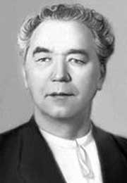
Народний художник СРСР, дійсний член Академії мистецтв СРСР, лауреат Державної премії України ім. Т. Шевченка Василь Ілліч Касіян зробив значний внесок у розвиток української станкової книжкової графіки.

Slide 3
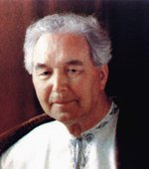
Народився майбутній художник у селі Микулинцях поблизу міста Снятина, що на Івано-Франківщині, у багатодітній родині. Батьки віддали його в науку до цісарської «королівської» реальної школи. З дитинства хлопець виявив неабиякі здібності до малювання. Спочатку малював вуглиною по стінах, по свіжо вимащеній глиною землі, по запітнілих вікнах, пізніше — на папері й полотні.
Вдома всі звикли до його малюнків, але інколи вони несподівано вражали рідних своєю вигадливістю. Мама розповідала, що прийшовши з поля, відкрила двері до хати, а переступити через поріг не змогла — з землі на неї дивився святий Миколай — великий, на всю хату намальований. Мама першою розгледіла в синові художника і благословила на великий творчий шлях. Шкільний учитель малювання, побачивши здібності Василька, знайомив його з репродукціями творів західноєвропейських майстрів.

Slide 4
Незабаром хлопець вже досить вільно володів аквареллю, пастеллю, захоплювався малюванням з натури портретів, сільських побутових сценок. Самотужки вивчав історію, літературу і мріяв про вищу освіту. Та сталось інакше. У 1915 року 19-річним юнаком Василя Касіяна мобілізували до австро-угорського війська. Йшла Перша світова війна. В. Касіян три роки воював, був поранений. 1918 року потрапив у полон і два роки провів в Італії у концтаборі. Там він енергійно взявся за малювання з натури. Саме в полоні Василь Касіян створив свої перші художні твори — ілюстрації до поеми «Гайдамаки» Т. Шевченка. Значно пізніше, в автобіографічних нотатках, В.І. Касіян напише: «Відколи пам’ятаю себе, мені було близьке й рідне ім’я Шевченка. Тоді я, природно, ще не міг усвідомити всієї величі цього ймення, але те, що Шевченкові портрети я бачив мало не в кожній хаті, а головне те, як відлунювалися в моїй дитячій душі то ніжно-тужливі, то бентежно-грізні рядки його пісень відразу й назавжди полонило мою уяву»

Slide 5
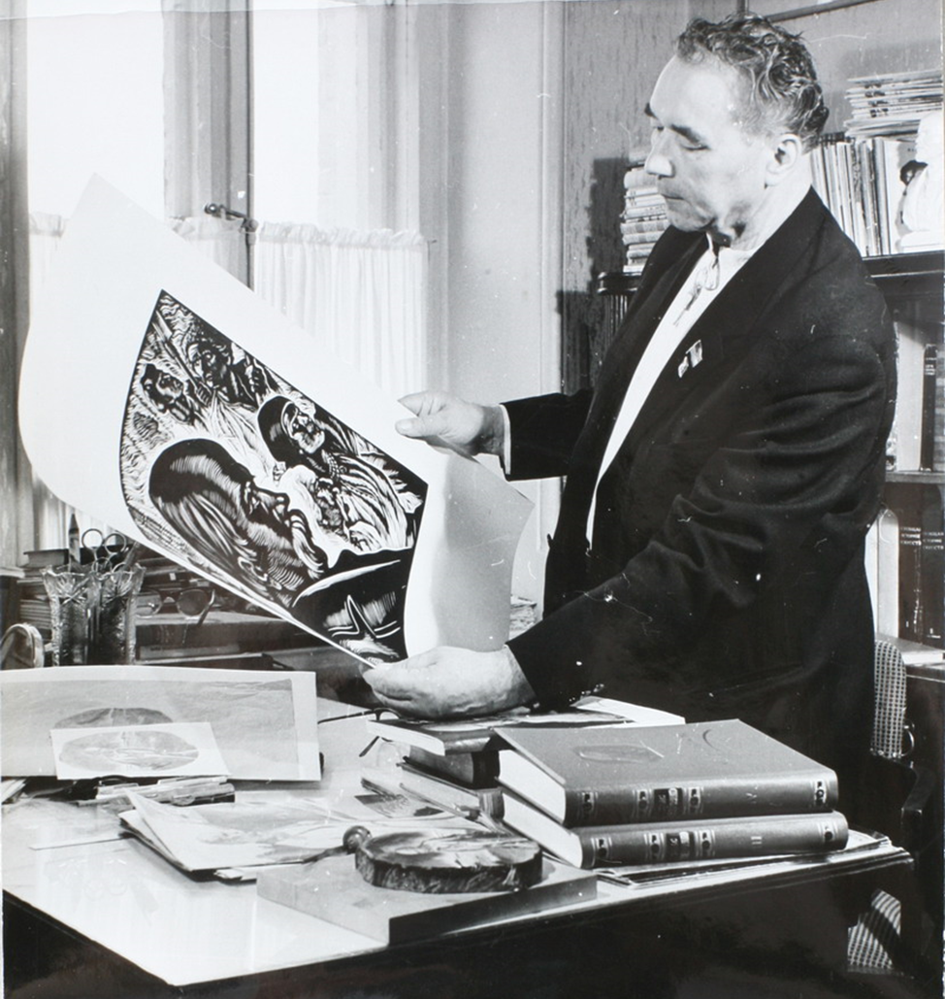
Художню освіту Василь Касіян здобув у Празькій академії образотворчих мистецтв у майстерні видатного чеського художника М. Швабінського. Празький період став одним із найяскравіших у творчості художника, приніс йому європейське визнання.

Slide 6
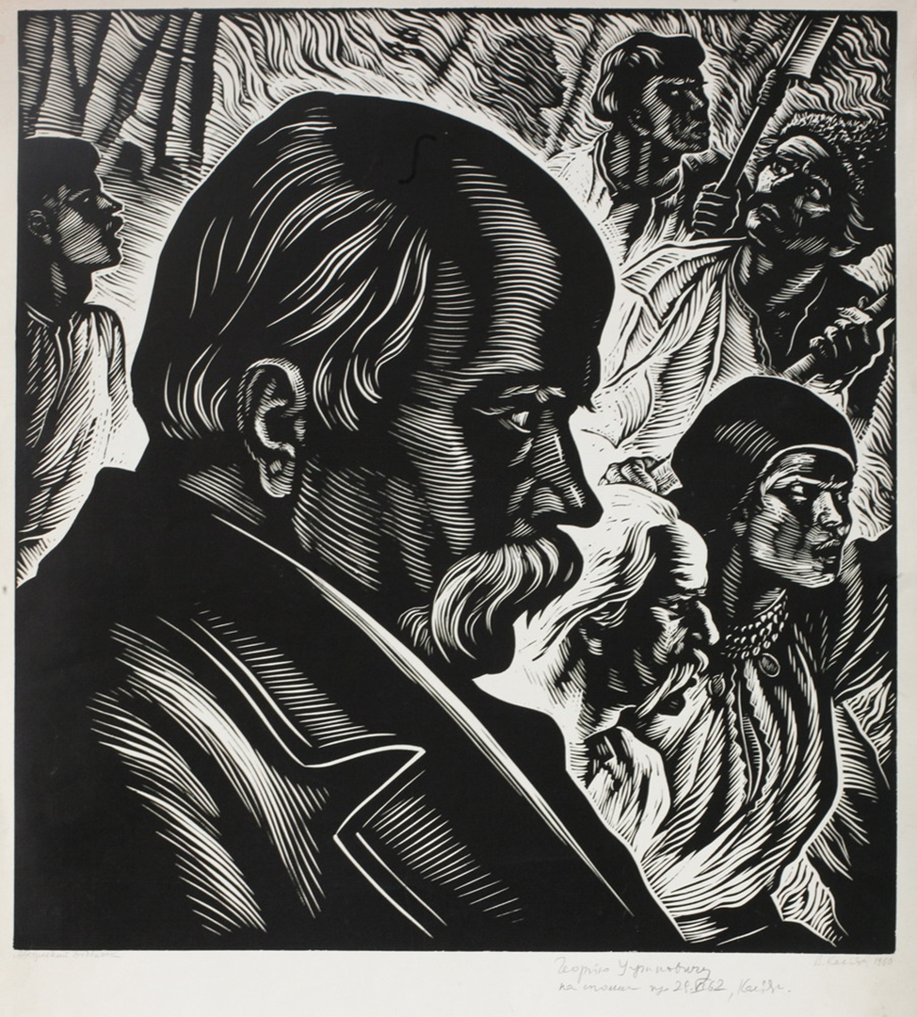

Slide 7
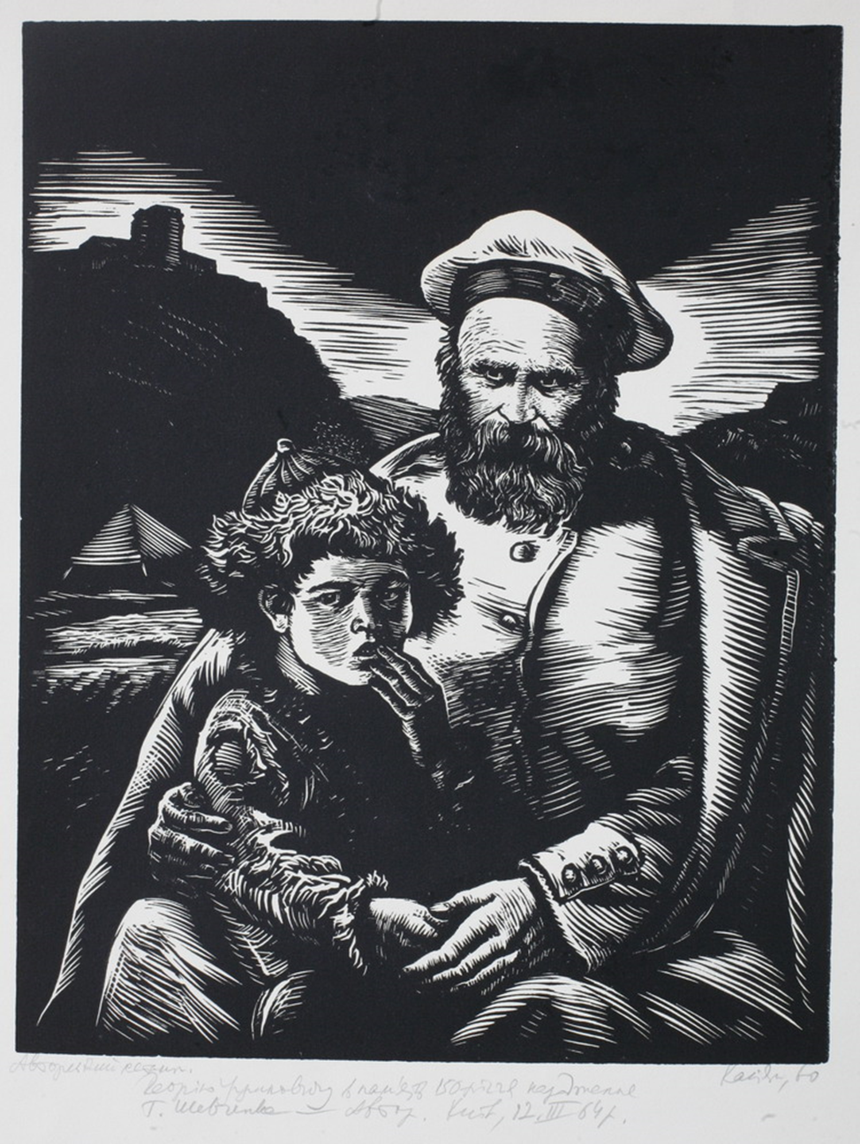
У 1927 році В. І. Касіян повернувся в Україну і почав працювати на посаді професора Київського художнього інституту. Темою його художніх творів була революція, громадянська війна, мирна праця, «квітуча Україна». Художник жив у тоталітарному суспільстві і тому повинен був відображати свою епоху, втілювати певні суспільні ідеали. І все-таки провідним лейтмотивом у творчості Василя Касіяна була Україна, український народ, його історія, біль і страждання і попри все — надія на кращу долю.

Slide 8
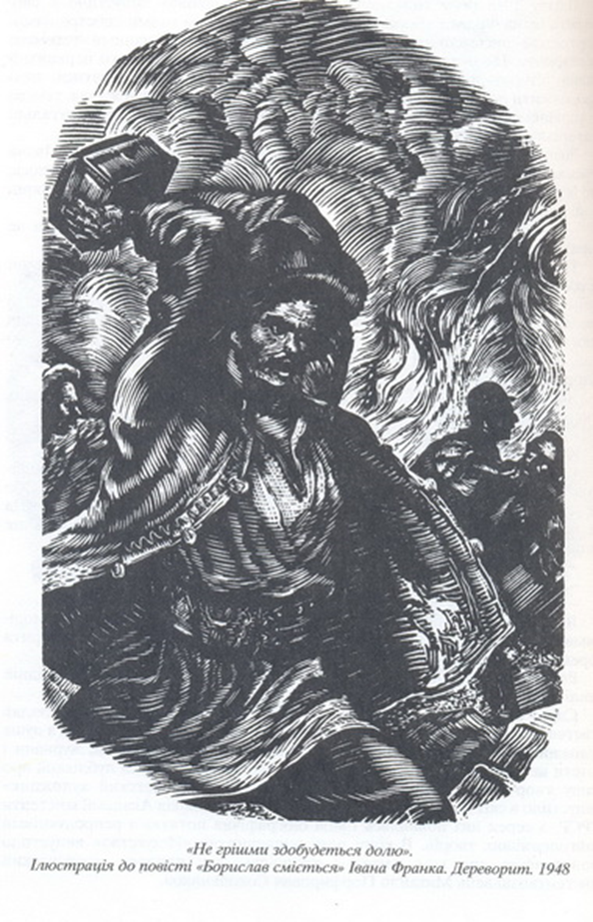
Талановитий графік створив багато ілюстрацій до творів класичної літератури, зокрема М. Гоголя, І. Франка, М. Коцюбинського, В. Стефаника, П. Тичини. Не випадково В. І. Касіян звертався до спадщини Т. Г. Шевченка. Василь Ілліч створив п’ять великих циклів ілюстрацій та оформлень до «Кобзаря» і до окремих видань «Наймички» та «Гайдамаків», серію портретів Тараса Григоровича, десятки видатних станкових творів, а серед них — офорти «Тарас Шевченко», «Шевченко і Йордан»; гравюри на дереві, літографії, ліногравюри, ілюстрації до роману Оксани Іваненко «Тарасові шляхи».

Slide 9
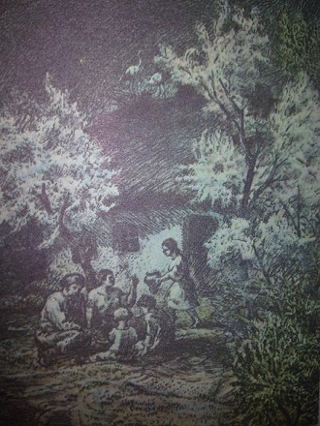
В. Касіян реалістичними мистецькими засобами передав революційний пафос поезії, створив образ Кобзаря, який закликав до боротьби проти гнобителів. Звідси і відповідний підхід до вибору сюжетів: художник ілюструє
найбільш соціально значущі поезії, зокрема ті, які в царській Росії через цензурні утиски ніхто не ілюстрував.
Визначальною особливістю ілюстрацій художника до «Кобзаря» було створення розгорнутих оповідних циклів, які містять соціально-психологічну характеристику образів героїв літературних творів, правдиве відтворення історичних обставин.

Slide 10
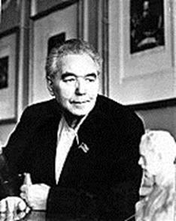
П’ятдесят років життя професор Василь Касіян віддав вихованню мистецьких кадрів: викладав у Київському та Харківському художніх інститутах, Українському поліграфічному інституті. Він — творець графічної школи, що ґрунтувалася на засадах реалізму та народності. Національне мистецтво пишається «школою Касіяна» та її учнями — такими відомими майстрами, як В. Авраменко, О. Данченко, В. Лопата, І. Малахов, В. Чебаник та іншими.

Slide 11
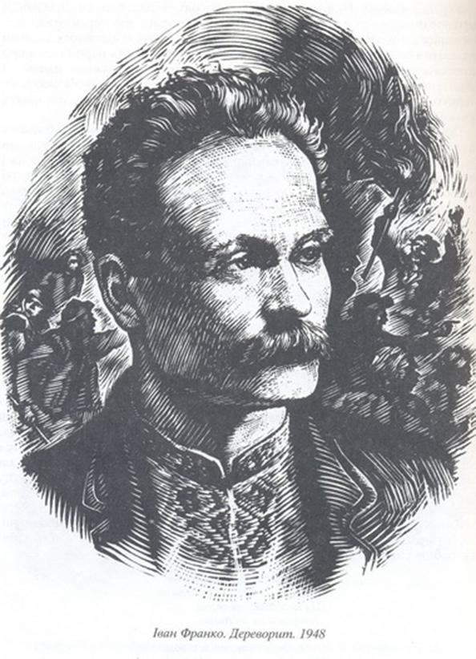
Творча спадщина

Slide 12
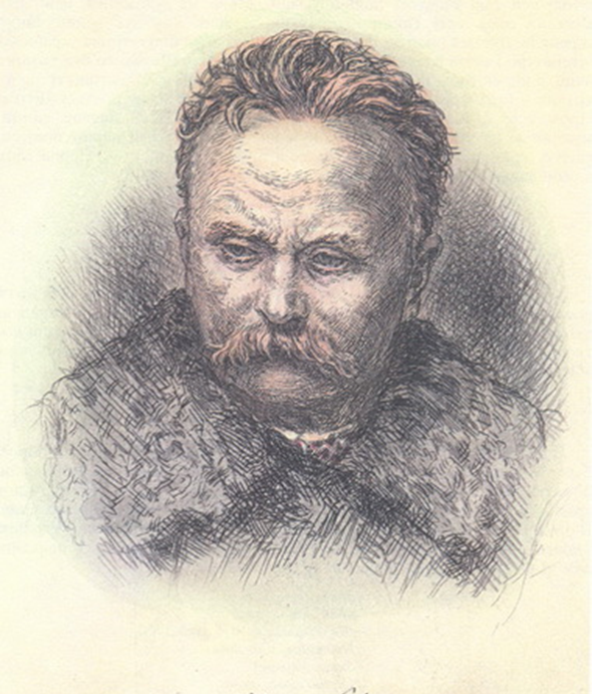

Slide 13
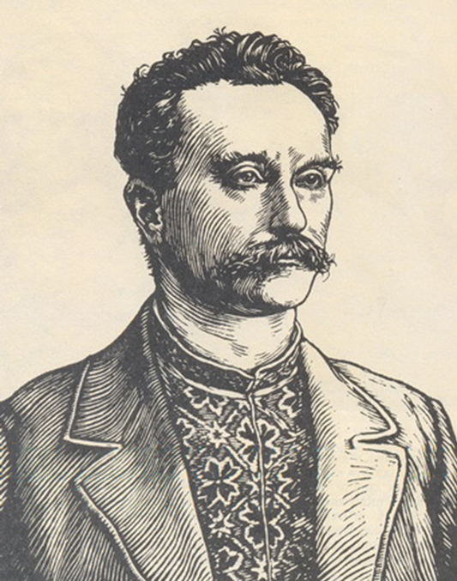

Slide 14
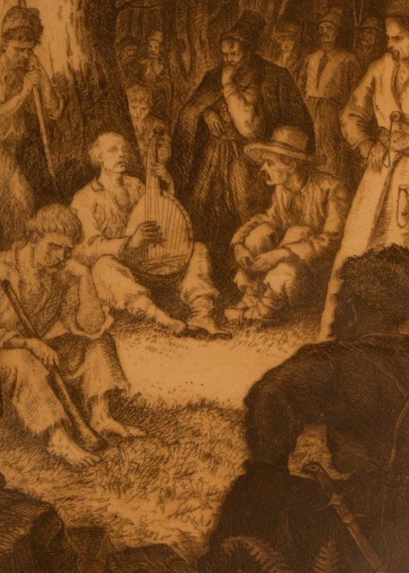

Slide 15
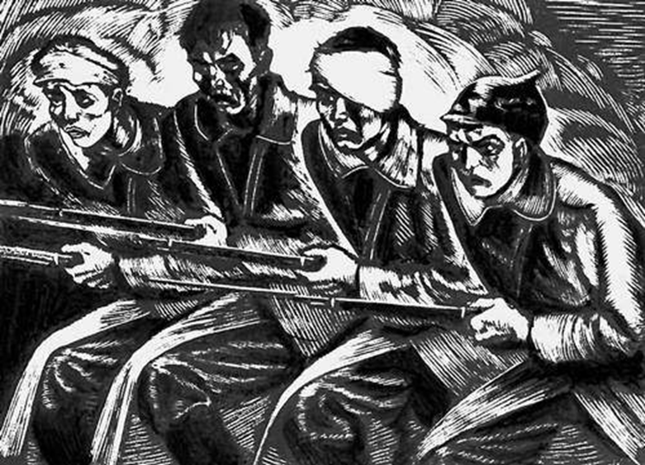

Slide 16
